Slide 1
동양 예술사
작품과 작가
(조선 4대 화가를 중심으로)

Slide 2
2-1. 안견의 작품을 감상해 봅시다.
작가소개 안견 (생졸 연대 미상)
현동자(玄洞子) 안견은 조선조 초기 화가 중 가장 뛰어난 화가이나, 안견의 생애에 대해서는 자세히 알려져 있지 않다. 후대의 화가나 화론가(畵論家) 들이 안견를 찬탄하는 글을 남기고 있는데, 성현(成俔)은 《용재총화》에서 ＂안견은 천성이 총민한데다 고래의 명적(名籍)을 많이 보고 연구하여 그 요체를 터득하고 고금 명가들의 장점을 모두 규합 절충하여 자기 것으로 소화하였으며, 안견의 산수화는 특히 빼어났다"고 적고 있다.안견은 세종의 셋째 아들인 안평대군의 총애를 받았고, 안평대군의 수장품 중에 많은 수를 차지한 북송대 곽희(郭熙)의 화풍을 토대로 여러 화풍을 소화하여 나름대로 독특한 양식을 형성하였다. 안견은 산수화에 가장 특출하였으며, 그 밖에도 초상(肖像), 화훼(花卉), 매죽(梅竹), 노안(蘆雁), 누각(樓閣) 등 다양한 소재를 그렸다. 그러나 기록과는 달리 실제로 남아 있는 작품은 〈몽유도원도(夢遊桃園圖)〉 한 점밖에 없다. 그 외에 〈사시팔경도(四時八景圖)〉와 〈적벽도(赤壁圖)〉 등이 안견의 작품이라고 하는데, 이들 작품을 통해서 안견의 화풍의 일단을 짐작할 수 있다. 그러나 확실한 안견의 그림인 〈몽유도원도〉 한 폭만 보더라도 안견의 뛰어난 기량을 충분히 확인할 수 있다.

Slide 3
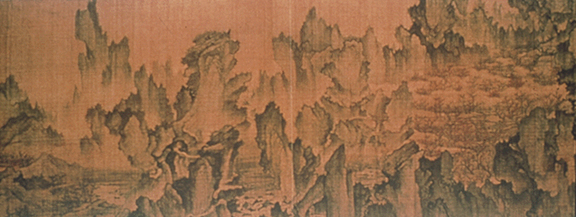
2-2. 안견 < 몽유도원도 >
작품설명
안평대군이 꿈에 도원에서 논 광경을 안견에게 말하여 그리게 한 것으로,
큰 특징은 그림의 줄거리가 두루마리 그림의 통례와는 달리 왼편 하단부
에서 오른편 상단부로 전개되고 있으며 왼편의 현실세계와 오른편의 도원세계가 대조를 이루고, 몇 개의 경관이 따로 독립되어 있으면서도 전체적으로는 큰 조화를 이루고 있다. 또 왼편의 현실세계는 정면에서 보고 그렸으나 오른편의 도원세계는 부감법을 구사하였다. 안평대군의 발문을 보면, 안견은 이 그림을 3일 만에 완성하였다고 한다. 이 그림은 안견의 대표적인 작품으로, 그 후의 한국 산수화 발전에 큰 영향을 끼쳤다.

Slide 4
3-1. 김홍도의 작품을 감상해 봅시다.
작가소개 김홍도(1745~1806)
자를 사능(士能), 호를 단원(檀園), 단구(檀丘), 서호(西湖)라 했던 조선 후기의 대표적인 화원 화가임.
29세인 1773년에는 영조와 왕세자의 초상을 그렸고, 그로 인하여 벼슬길에 올라 여러 관직을 거쳐 충청도 연풍 현감까지 지냄. 김홍도는 풍속화를 잘 그리기로 일반에 알려져 있으나 실제로는 남종화, 평생도, 신선도, 풍속화, 도석인물화, 화조화(花鳥畵), 진경산수, 초상화 등 전반에 걸쳐 탁월한 기량을 보임.
그의 산수화는 여백을 적절히 남기면서 대상을 압축하는 밀도있는 구도법과형상을 집약해서 표현해 내는 묘사력, 그리고 운치있는 운염법 등으로 김홍도의 산수화는 진경산수와 남종문인화가 하나로 만나는 높은 예술적 경지를보여줌.
그의 풍속화는 조선 후기 서민들의 생활상을 간략하면서도 짜임새 있는 원형 구도를 써서 익살스럽게 표현함. 대표작 : <소림명월도>〈신선도팔곡병> ,《풍속화첩》 외에 여러 작품이 있음.

Slide 5
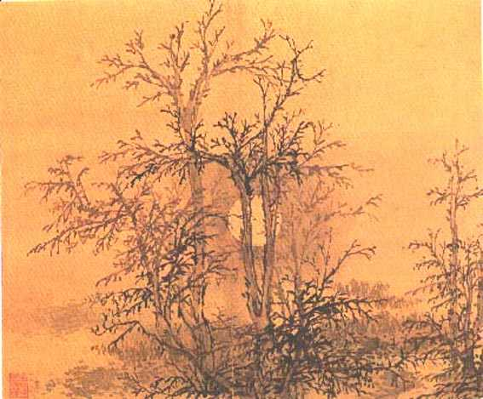
3-2. 김홍도 < 소림 명월도 > http://niceprof.hihome.com/danwon/danwon.htm
작품설명
나무를 표현하는 방법이 다양하게 변화를 보여주고 있다. 여기에서 나무는 아주 담담하고 단아하게 표현하고 둥글게 떠오른 달이 운치를 더해주고 있다.
특히 먹의 농담을 잘 이용하여 앞 쪽의 나무는 진하고 소방하게 묘사하였고, 뒷 쪽의 나무는 간결하고 변화있게 처리하여 화면의 깊이를 잘 나타내고 달은 화면상의 은은한 초점이 되고 있다.

Slide 6
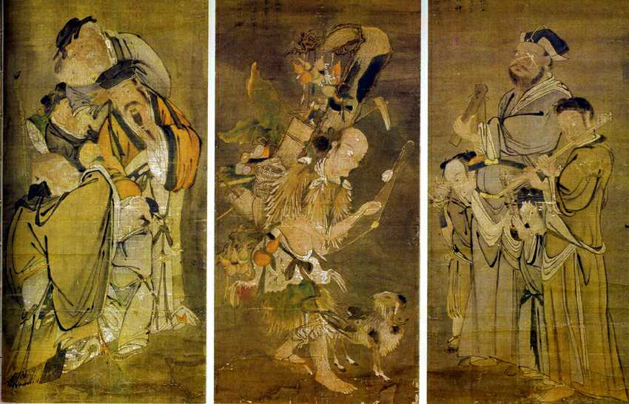
3-3. 김홍도 < 신선도 8곡병중 > http://niceprof.hihome.com/danwon/danwon.htm
작품설명
<신선도 8곡병중 6폭 견본담채 각 128.4x36.4cm 국립중앙박물관>
6폭으로 된 이 신선도는 선동취적과 같은 크기이며 매폭마다 강세황의 평이 있어 수성도와 더불어 원래 함께 꾸며진 8곡병이었을 가능성이 크다. 이 3폭은 군선도병과는 달리 진채가 두드러지며 금채를 가한 부분도 있다.

Slide 7
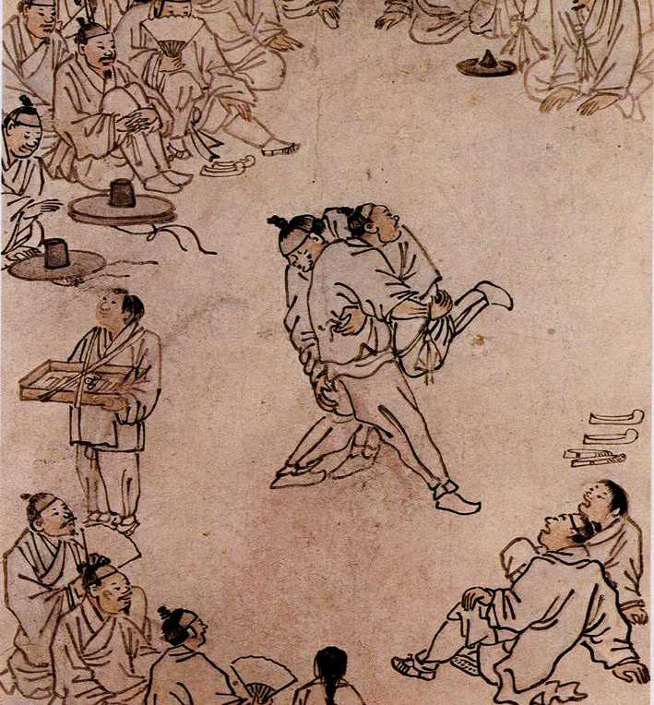
3-4. 김홍도 < 씨름도 > http://niceprof.hihome.com/danwon/danwon.htm
작품설명
두무리의 구경꾼들을 화면 상하단으로
둥글게 배치하여 가운데의 공간을 긴장
시킨 다음 서로 맞붙어 힘을 겨루는 두
사람의 씨름꾼을 그려 넣어 핵심을 구
성하였다. 왼편에 서있는 엿장수도 구
경꾼들의 관심밖에 있으면서 전체적인
구도에 긴요한 역할을 하고 있으며 벗
어놓은 신발 또한 오른쪽으로 터진 여백
을 좁히는 구실을 하고 있다. 이처럼 빈
틈없이 짜여진 구성력을 통하여 김홍도
는 그리고자 하는 광경의 정황을 훨씬 실
감나게 전하였던 것이다.

Slide 8
4-1. 신윤복의 작품을 감상해 봅시다.
작가소개 (1758~?)
조선 후기 풍속화에서 김홍도(金弘道)와 쌍벽을 이룸.
본관은 고령(高靈)이며, 자는 입부(笠父), 호는 혜원(蕙園)으로 화원이었던 신한평(申漢枰)의 아들이다.
그는 산수화에서도 참신한 색채 감각이 돋보이는 작품을 남기기도 하였지만, 무엇보다도 기량이 뛰어난 낭만적인 풍속화이다.
그의 풍속화는 소재의 선정이나 포착, 구성 방법, 인물들의 표현 방법과 색을 쓰는 법 등에서 김홍도와는 큰 차이를 보인다.
김홍도가 소탈하고 익살맞은 서민 생활의 단면을 주로 다루었던 반면,
그는 한량과 기녀를 중심으로 한 남녀간의 애정을 다룬 풍속화를 주로 그렸다. 이러한 남녀간의 낭만적인 분위기를 효과적으로 나타내기 위하여 매우 섬세하고 유연한 선과 아름다운 채색을 즐겨 사용한 까닭에 그의 작품은 매우 세련된 감각을 지니고 있다. 또한 그의 풍속화는 당시의 살림살이와 복식 등을 사실적으로 보여주어 당시의 생활상과 멋을 생생하게 전해준다.
대표작인 〈미인도〉<단오도> <무무도> 외에 많은 수의 풍속화가 전함.

Slide 9
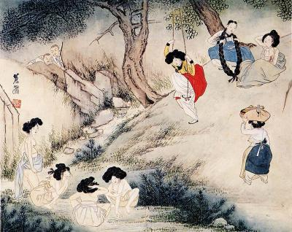
4-2. 신윤복 <단오도>
작품설명
혜원 신윤복의 그림 중에 가장 널리 알려진 유명한 작품으로 단오절에 창포물에 머리 감고 그네를 뛰는 등의 세시풍속을 잘 보여주고 있다. 시대적으로 노골적이며, 대담한 표현을 감히 혜원이 구사했다는 사실이 선구적인 작가의식을 지닌 훌륭한 예술가임을 느낄 수 있다.

Slide 10
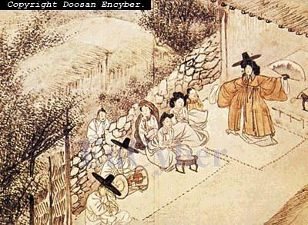
4-3. 신 윤 복 < 무무도 >
작품설명
조선 후기의 풍속화가 신윤복의 그림. 굿하는 안마당의 광경을 적나라하게 묘사한 것으로, 인물표정과 동작이 생동감 있게 다루어졌다. 화면을 가로지르는 대각선구도의 왼편은, 간단히 초가지붕을 스케치해 놓음으로써 시선을 굿판에 집중시키도록 구성하였다.

Slide 11
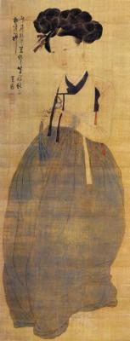
4-4. 신 윤 복 < 미인도 >
작품설명
실제의 인물을 모델로 했을 것 같은 <미인도>는 신윤복의 뛰어난 묘사력을 보여주는 작품이다.
머리는 트레머리라고 하는 가발을 얹어 장식하고 저고리 춤이 짧고 폭이 넓은 치마를 입고 노리개를 만지작거리고 있는 젊고 어여쁜 여인을 묘사하였다. 신윤복은 특유의 섬세하고 깔끔한 선으로 그려내고, 거기에 엷은 채색을 가미하여 더욱 단아한 분위기를 이끌어 내었다.

Slide 12
5-1. 정선의 작품을 감상해 봅시다.
작가소개 정선 (1676~1759)
자는 원백(元伯), 호는 겸재(謙齋)이며, 가세가 몰락한 양반 출신이다.어려서부터 그림에 재주가 있었고, 그 재주 때문에 관료로 추천을
받았다.
당시 노론의 거두 김수항의 아들인 김창집(金昌集) 형제의 도움으로 벼슬길에 올라 양천 현감(楊川縣監) 등 화가로서는 파격적인 높은 벼슬을 지냈다.
우리의 산천을 소재로 하여 그리는 진경산수를 그는 자기 나름대로의 독특한 필묵법으로 화면에 담아내었다. 강한 직선의 수직준법, 대담한 산형의 변형, 굵은 미점 등을 적절하게 사용하여 자연미의 특성을 가장 효과적으로 표현해 내었다.
그는 어느 화가보다 많은 작품을 남겼고, 후대의 화가들에게 많은 영향을 미쳤다.
대표작으로는 〈금강전도(金剛全圖)〉와 〈인왕제색도(仁王霽色圖)를 비롯한 많은 작품이 전한다.

Slide 13
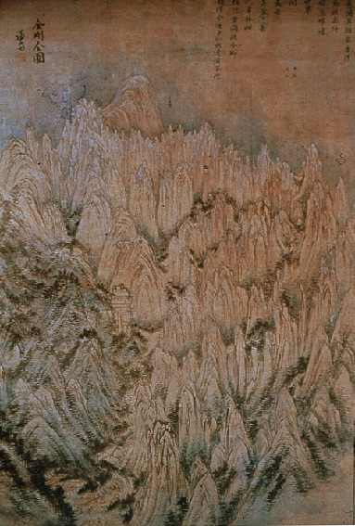
5-2. 정선 < 금강전도 >
정 선
작품설명
정선의 〈금강전도〉는 금강산 일만 이천 봉을 한눈에 볼 수 있도록 한 화폭에 담았다.
화면의 오른쪽에는 강한 바위산을, 왼쪽에는 부드러운 토산(土山)을 배치해 대조를 보인다. 산들은 서로 대조를 보이면서도 조화를 이루는 화면 구성과 특유의 필법에서 정선의 강한 개성과 자유자재로 구사하는 필치를 엿볼 수 있다.
(종이에 채색 130.7cm x 59cm 호암
미술관 1734(영조 10) 국보 217호)

Slide 14
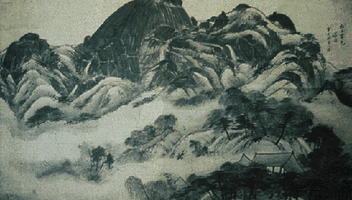
5-3. 정 선 < 인왕제색도 >
작품설명
비 갠 후의 인왕산의 모습을 직접 본 듯 실감나게 표현하고 있다 .
전경에는 진한 숲이 있고 사이사이 구름이 에워싸고 있다.
진한 숲을 따라 시선을 옮기면 정상의 바위산과 만나게 된다

Slide 15
6-1. 장승업의 작품을 감상해 봅시다.
작가소개 장승업 (1843-1897)
조선시대 말기 한국 회화를 꽃피운 최대의 거장. 그의 자는 경유(景猶), 호는 오원(吾園) 또는 취명거사(醉瞑居士) 등. 그는 일찍 부모를 여의고 의탁할 곳이 없어 이응헌이라는 사람의 집에서 살았다. 글은 배우지 못했으나 그 집 아이들의 글 읽는 것을 옆에서 듣고 글을 이해했으며 그 집에 소장되어 있는 중국 원,명대의 유명한 회화 작품들을 접했고 그 이후 이름이 높아지면서 왕실의 초빙을 받아 궁중의 그림을 그리기도 했다.그는 성품이 호탕하고 어느 것에도 얽매이기 싫어하는 성격으로, 술을 매우 좋아하여, 몹시 취하여야 좋은 그림이 나왔다고 한다. 이러한 그의 기질은 산수(山水), 인물(人物), 영모(翎毛),기명절지, 사군자 등 여러 분야의 소재에 폭넓게 나타났다.
화풍은 그의 성격만큼이나 호방하고 활달하여 격조 면에서보다는 기량 면에서 뛰어나다는 평을 듣는다.
<방황자구법산수도>, <귀거래도>, <호취도> 등이 전한다.

Slide 16
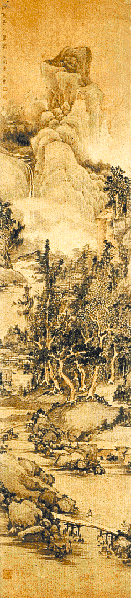
6-2. 장승업 < 방황자구법산수도 >
http://www.mct.go.kr (문화관광부)
장승업
작품설명
장승업의 그림은 대체로 화폭이 좁고 긴 족자 형태를 띠는 것이 많다. 이 〈방황자구법 산수도〉도 긴 화폭에 원근이 급격히 변하여 포개지듯 겹쳐지는 구도를 보인다. 그러나 부분적으로는 여러 요소들을 취하면서도 이를 소화하여 능숙한 필치로 거침없이 그려냄으로써 그의 필력을 유감없이 보여주었다.
비단에 담채 151.2cm x 31cm 호암미술관

Slide 17
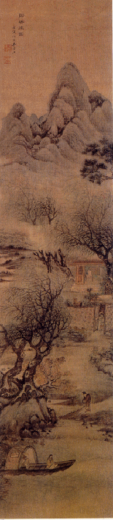
6-3. 장승업 < 귀거래도 >
작품설명
장승업의 〈귀거래도〉는 중국 진(晉)나라 때 도연명이 지은 〈귀거래사〉의 내용을 바탕으로 그린 그림이다.
장승업 그림의 일반적인 특징처럼 위아래로 긴 화면에 전경에서 원경으로 급격하게 포개지듯 이어진 구도이다 열린 사립문에는 병아리들이 한가로이 노닐고, 담벼락에는 수탉이 올라앉아 홰를 치고 있다. 또한 바람에 나부끼는 가지의 표현 등에서 장승업의 활달한 필력을 느끼게 한다.
비단에 담채 136cm x 32.5cm 간송미술관

Slide 18
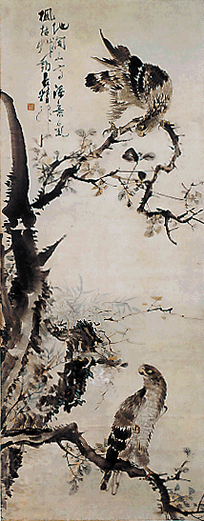
6-4. 장승업 < 호취도 >
장 승 업
작품설명
〈호취도〉는 영모화에 있어서 장승업의 재능과 필묵법을 잘 보여주는 작품이다. 목에 앉아 있는 두 마리의 매를 그렸는데, 살기 등등한 매의 매서운 눈매와 날카로운 발톱 등을 매우 세밀하게 묘사하여 마치 살아 있는 매를 보는 듯하다. 또한 고목은 진한 먹을 써 힘차게 표현한 반면 꽃과 풀 등은 연하게 채색을 가미하여 가냘프게 묘사하여 조화를 이루고 있다. 대상에 따라 짙고 옅게 먹을 다루는 그의 솜씨가 가히 천재적이라 할 수 있다.
종이에 담채 135.5cm x 55cm 호암미술관

